Slide 1

Gestion de vente en ligne
2023-2024
Sous la supervision de :
Dr. Fatimetou Med Salik

Slide 2
Réaliser par
Bahah M’boirik M’beirick C18828 Sidi Mohamed Mohamed Lemine Jeddou C16626 Ethman Senad Sebar C17743 M’Hamed Babah El Bah C18618

Slide 3


Plan
01
02
03
04
Introduction
Conception
Environments utilise
Demonstration
05
Conclusion

Slide 4



01
Introduction

Slide 5




Gestion de vente
C’est quoi ?
Son importance
Elle vise à planifier, organiser et développer les ventes ainsi que le chiffre d’affaires.
Prise de décision éclairée
Éviter les ruptures de stock
Optimisation des Ventes

Slide 6

02
Conception

Slide 7
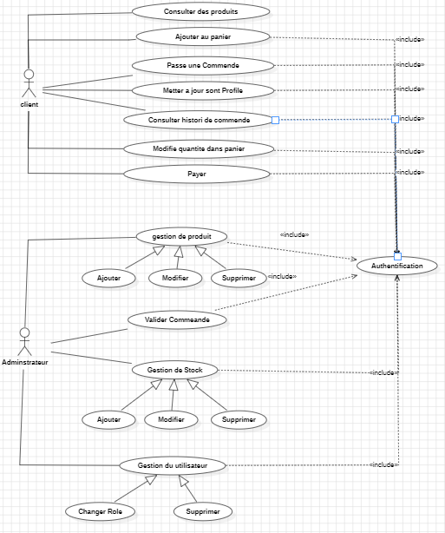
Diagramme de cas d’utilisation

Slide 8
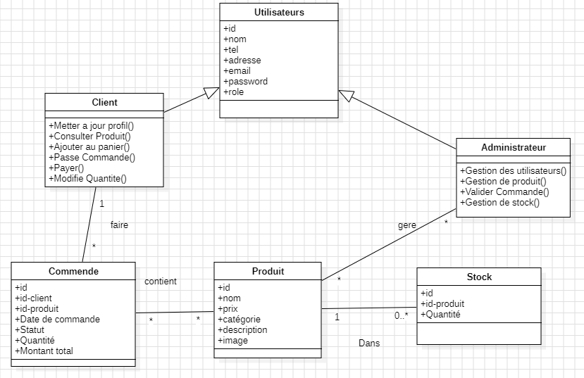
Diagramme de classe

Slide 9
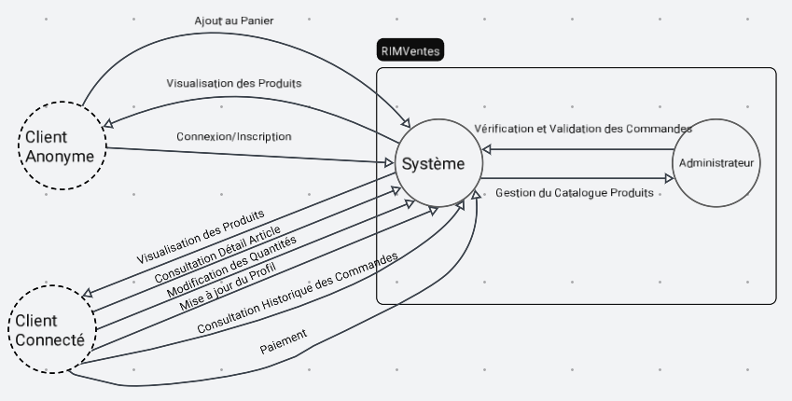
Graphe de Flux

Slide 10
03
Environments Utilise

Slide 11










Environments utilise
HTML/CSS
Tailwindcss
Angular
Visial Studio Code
Git/Github

Slide 12
04
Demonstration

Slide 13


Conclusion
05

Slide 14


Merci!

